Slide 1

CAIXA 1 GESTAO FINANCEIRA
Um jeito diferente de controle financeiro

Slide 2


Quem sou
José Fábio S Lima
Programador e idealizador

Slide 3

Sobre Caixa 1
Sistema financeiro intuitivo baseado em logica contábil de registro tendo como premissa o uso de “Eventos financeiros”.

Slide 4

O que é evento?
Qualquer fato financeiro que como exemplo: Recebimento de salários, saque poupança, pagamento de aluguel.

Slide 5
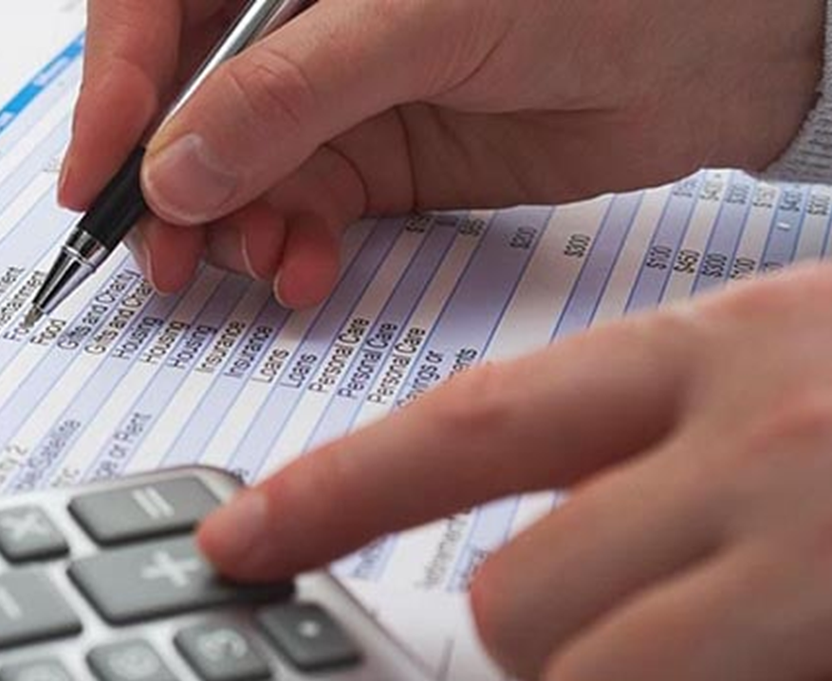
Fato contábil
Fato contábil é aquele que provoca modificação no Patrimônio da entidade, sendo, por isso, objeto de contabilização através de conta patrimonial ou conta de resultado, podendo ou não alterar o Patrimônio Líquido. Wikipédia.

Slide 6
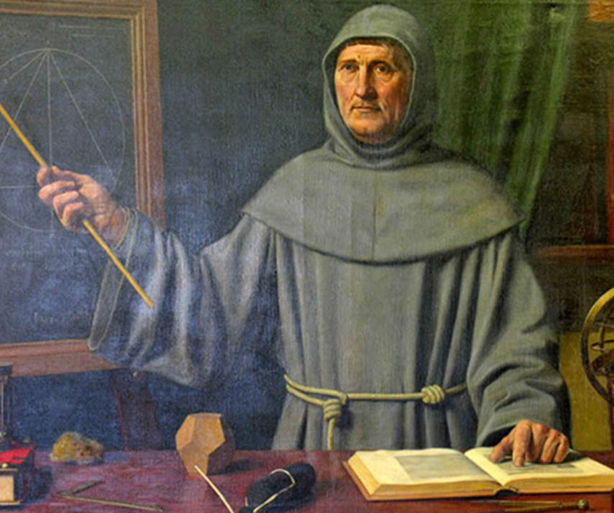
Partidas dobradas
Em contabilidade, o Método das Partidas Dobradas, ou Método Veneziano descrito pela primeira vez por Luca Pacioli no livro "Summa de Arithmetica, Geometria, Proportioni et Proportionalità" em 1494, é o sistema-padrão usado em empresas e outras organizações para registrar transações financeiras. Wikipédia
“Para cada debito um credito”

Slide 7

Como registrar?
A ideia é usar a logica contábil como base para efetuar os registros financeiros.
“para cada despesa uma fonte pagadora”
“para cada receita uma fonte devedora”

Slide 8




Como assim partidas dobradas, evento, fato contábil?
Compra moto com cartão
(+) ENTRADA
INVESTIMENTO
(-) SAIDA
CARTAO
Pagamento cartão em dinheiro
(+) ENTRADA
CARTAO
(-) SAIDA
CAIXA

Slide 9
OBRIGADO!
As ideias e as estratégias são importantes, mas o verdadeiro desafio é a sua execução.
- Percy Barnevick

